Slide 1




医療の良心を守る市民の会
１０周年記念シンポジウム
テーマ
医療事故調査の現状と課題
信頼される調査制度へ向けて
医療事故調査制度開始 ８ヶ月
現状・課題・今後への取り組み
平成２８年６月２６日
東京
医療事故調査･支援センター
［日本医療安全調査機構］
Japan Medical Safety Research Organization
木村壮介
Sosuke Kimura, MD.PhD
medsafe.or.jp
発表に関し、開示すべきＣＯＩ関係にある企業などはありません。

Slide 2
本日お話しする内容
Ⅰ．「医療事故調査制度」成立までの経緯、本制度の理念・考え方
Ⅱ．医療事故調査制度の要点、開始後の状況を含め
2-1： 「医療事故」の定義・判断から、｢院内事故調査」へ
2-2： 「支援団体」について、念頭に置くべきこと
2-3； 「医療事故調査・支援センター」につて
Ⅲ．医療法施行規則の一部改正について

Slide 3
「医療事故」及び「医療事故原因究明制度」に関する状況の経緯
年次 社会 「医療事故」 他 究明制度関連GL､声明､等
① 1948 1948: 医師法制定
② 1967〜1998 『脳死・移植』 1968：和田心臓移植 1994: 法医ｶﾞｲﾄﾞﾗｲﾝ
③ 1999〜2006 『医療不信』 1999：医療事故多発 2000：厚労省通達 ｢届出」→国立機関
2001: 人工心肺事件 2001: 外科学会声明 ｢予期｣は対象外
2001: 朝日新聞 ｢疑わしきは届出｣
2004：広尾事件有罪 2004: 日本医学会声明
2004: 医療機能評価機構
2005: 内科学会ﾓﾃﾞﾙ事業
④ 2006〜2010 『医療崩壊』 2006: 大野事件 2007: 厚労省『第二次試案』
2008: 厚労省『第三次試案』
2008：無罪 2008: 厚労省『大綱案』
2009: 政権交代 2009: 『民主党案(足立案)』
2009: 日本救急医学会提言
⑤ 2010〜 2010: 医療安全調査機構
2011: 日本医師会提言
2011: 日医総研ｼﾝﾎﾟｼﾞｳﾑ
2011: 日本病院会提言
2011: 全国医学部長病院長会議案
2012.12: 政権交代 2012: 厚労省見解表明（田原氏）
⑥ 2013〜 2013: 厚労省『第三者機関設置』提言
2014: 医療法改正、制度法制化
2015.10.: 医療事故調査制度施行
▲
▲
▲
★
責任追及
1.11 患者取違え
2.11 消毒液静注
7.11 割り箸
☆
☆
☆
★
最高裁判決
▲
▲
★
2006: 診療報酬改訂
ｰ3.16%
★★★
★★★
調査の｢中立･公正性｣｢専門性｣｢透明性｣
▲
原因究明
再発防止
凡例： ★；医療事故
▲；21条届け出関連

Slide 4
改正医療法による｢医療事故調査制度」の基本的な考え方
医療事故に係る調査の仕組み等に関する基本的なあり方に関する 検討部会 ／厚労省
平成２５年５月２９日
1.調査の目的
○ 原因究明及び再発防止を図り、これにより医療の安全と医療の質の向上を図る。
６条の11通知：本制度の目的は医療安全の確保であり、個人の責任を追及するためのものではないこと
4. 院内調査のあり方について
○ 診療行為に関連した死亡事例 ６条の10： 当該病院等に勤務する医療従事者が提供した医療に
起因し、又は起因すると疑われる死亡又は死産・・・、当該管理者が予期しなかったもの・・・。
が発生した場合、医療機関は院内 に事故調査委員会を設置するものとする。
その際、中立性・透明性・公正性・専門性 の観点から、
原則として外部の医療の専門家の支援を受けることとし、
必要に応じてその他の分野についても外部の支援を
求めることとする。
5. 第三者機関のあり方について
○ 独立性・中立性・透明性・公正性・専門性を有する民間組織を設置する。
法令に反映 → 個人の責任追及ではない
法令； 医療事故の定義
中立性・透明性・公正性・専門性
当該医療機関が
主体的に行う
支援団体（外部委員）の参加

Slide 5
調査の流れ ／ 本制度で医療事故調査を行う場合の流れ
医療機関
死亡事例発生
医療事故判断
遺族へ説明
センターへ報告
遺族へ結果説明
センターへ
結果報告
院内調査
当該医療機関が主体
必要な支援
判断の支援
再発防止に関する普及啓発
医療事故調査等
支援団体
医療事故調査・支援センター
遺族及び医療機関への結果報告
センター調査
整理・分析
受理
受理

Slide 6
改正医療法「医療事故調査制度」の基本的な考え方
１． 目的: 「個人の責任追及」ではない。 【医療の質・安全の向上】
☆ ｢事故｣ ： ｢過誤｣の有無を問わない
２． 「院内事故調査」を調査の主体とする 【医療への信頼を基盤】
◎ 当該医療機関が自ら調査することによる、医療の質・安全の向上
☆ 事故の判断： 医療者側に委ねられている
★ 調査の「中立･公正性｣｢専門性｣｢透明性｣の問題
３． ｢支援団体」（外部委員参加）の意義 【医療界全体で支える】
① 調査の実務支援：地域単位で「〇〇県支援団体協議会」を作る
【クリニック等における事故に対し、支援により調査を可能にする】
② 調査の「中立･公正性」｢専門性」「透明性」担保
【大学、大規模病院の事故でも、支援団体の関与は重要】
４． 「医療事故調査･支援センター」の立場 【再発防止策の提供、第三者調査】
○ 医療事故全体の実態をまとめ報告、再発防止策の提供
・ 院内事故調査を補完する、依頼による調査

Slide 7
Ⅱ．医療事故調査制度の要点
2-1： 「医療事故」の定義･判断から、
｢院内事故調査｣へ
判断､及び ｢相談｣
事故発生のセンターへの報告
院内事故調査

Slide 8


「医療事故調査･支援センター」 における
相談対応体制
★
センター電話番号：
０３−３４３４−１１１０
２４時間、３６５日対応
『制度見直し、６月２４日』
遺族からの相談
医療機関
センター
相談
管理者の判断
［受付班］
合議
センターの
助言
センターとして、基準となる結論を出すことに努める

Slide 9
平成２８年５月末までの「相談」内容
相談件数： 累計 １２５０ 件 ／ ８ヶ月
全体の 約２０％：遺族から
相談内容内訳 （１４１３件、複数計上）
その他
３１９件
医療事故報告
判断
３２４件
再発防止
１件
相談件数の推移
センター調査
累計：１２５０件
６４件
2015.10
11
12
2016. 1
2
3
4
5
院内調査
医療事故報告
手続き
３３６件
３６９件
件

Slide 10
「医療事故」判断の相談から得た印象
１．医療提供前の状況の検討不足 （記載が少ないと､検討も少ない）
  日常生活のＡｃｔｉｖｉｔｙ
  平時の血圧等、理学所見
  既往歴、投薬内容
２．診療行為による要素と患者側の条件： 複雑に交錯
  Ｈｉｇｈ Ｒｉｓｋな症例 に対する、 高難度･高侵襲処置 の増加、
｢原病の進行｣又は｢併発症｣ と、 提供した医療による「予期せぬ死亡」 の境？
３．死亡の予期に関する説明･記録等の不足
  臨床経過の流れの中で報告･説明し、医療を提供している
（多くは口頭説明 → 自身でも確証がない）
【基本は、医療提供前の説明・了解、記録】
４．推定死亡原因を検討していない
事故の発生部分にのみ注目している
→ 事例の全体像を俯瞰するように

Slide 11
事故報告について ／ 制度開始後の相談・報告から
報告件数の推移：
１０月
１１月
１２月
１月
２月
３月
４月
５月
１．事故発生件数
  報告件数：
累計： ２５１件／８ヶ月
２．予測より少なかった理由の考察 （実際の相談事例、研修の質疑から）
  制度自体への理解が不充分
▶ 調査･検討し、｢過誤｣が否定され、報告しないことに
▶ 医療機関が「自ら判断」することに難渋 → 報告しない
  「医療事故」として報告することへの抵抗感 ［｢事故｣＝｢悪い事｣のイメージ］
▶ 「事故」の報告 ＝ 「過誤」を認めたことになる、という思い
▶ 事故の報告･説明を遺族に行っていない例では
後から 「実は・・、事故として調査・・」と言いにくい
  「Claim Oriented」から「Event Oriented」へ、脱却していない
▶ 遺族がクレームを言ってなければ､報告しない
件
医療事故に対する考え方の切り替えが必要 ！

Slide 12
医療機関が行う医療事故調査
１
「医療事故調査」 定義
↓
原因を明らかにする
ために必要な調査
２
３
院内事故調査の方法：
・ 診療録その他の診療に関する記録の確認
・ 当該医療従事者のヒアリング
・ その他の関係者からのヒアリング
・ 解剖または死亡時画像診断（Ai）の実施
・ 医薬品、医療機器、設備等の確認
・ 血液、尿等の検査
原因も結果も明確な、誤薬等の単純な事例であっても、
調査項目を省略せずに丁寧な調査を行うこと。

Slide 13
｢調査｣の流れ、考え方 ［会議・院内調査委員会 と 支援］
【当該病院が主体的に行う調査】
事故の報告 → 緊急対応会議の招集 管理者、医療安全担当医師、
委員構成； 基本的に当該病院内 医療安全管理者、当該診療科科長、
看護師長、事務長、等 (当事者は含まない）
検討内容； ⅰ 状況の共有
ⅱ 必要な検査（血液等の保存）、解剖・Aiの指示
ⅲ 本制度の｢医療事故｣に該当するか否かの判断
・事故の原因究明の委員会ではない
・必要に応じ、センター又は支援団体へ｢相談｣
ⅳ 遺族への｢説明｣、センターへの｢事故発生の報告」の内容
緊急対応会議
院内調査委員会
委員構成； 外部専門家(支援団体）を入れる ［義務に近い原則］
開催； ②〜③回程度
検討内容； ⅰ 調査内容の分析･まとめ、事故の原因究明を行う （ふり返り調査も）
ⅱ ｢院内調査結果報告書｣作成

Slide 14
医療機関から、センターへの調査結果報告

Slide 15
2-2： 「支援団体」について
    特に念頭に置くべきこと
    各組織との連携

Slide 16
新制度における連携
： 医療事故調査に
関与の多い職種・団体
医療事故調査・
支援センター
第三者性を持った、
院内調査が主体
医療安全領域団体
【相談･助言】
【報告の受理】
学術団体
法曹界
患者の代表
有識者
職能団体
当該医療機関
学術団体
日本医師会
日本看護協会
･医療安全管理者
日本薬剤師会
歯科医師会
助産師会
ME、検査技師
診療情報管理士
他
院内調査委
日本医学会
・基本領域19
・ｻﾌﾞｽﾍﾟｼｬﾘﾃｨ18
日本看護系学会協議会
日本医療薬学会
日本歯科医学会
病院団体
大学
４病協、日病協
全国自治体病院協議会
日赤、厚生連、他
公立、私立
大学医学部、
医科大学
【情報の収集・調査支援】
支援団体
【分析・報告書作成支援】

Slide 17
「院内事故調査」に係わる
「支援団体」による支援／２
支援の内容を、時系列順に、
地域・専門医・センターに分けて表示
支 援 団 体
発生から調査完了までの流れ 地域主体 領域専門医主体 ｾﾝﾀｰ助言
❶ ｢事故の判断｣の相談： ◎ X ◎
❷ 解剖･Aiの施行支援： ◎ X 〇
❸ 調査委員会の設置･運営： ◎ X 〇
❹ 事故の情報の収集･整理： ◎ X 〇
❺ 専門家の派遣： 〇 ◎ △
❻ 報告書記載・まとめ： ◎ ◎ △
時系列と関係なく､恒常的に行われる支援
〇 制度の相談： 〇 X ◎
〇 調査手法の相談： ◎ X 〇
初期調査
［当該病院＋支援］
調査のまとめ
［支援＋当該病院］
客観性重要

Slide 18
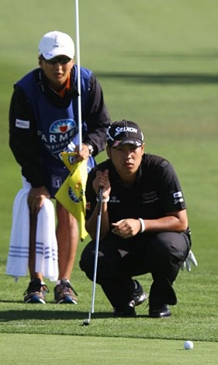
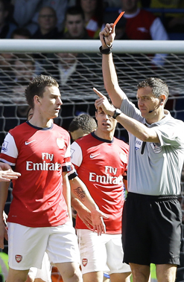
「支援団体」、念頭に置くべきこと
【相談支援】： 適応､対応の相談支援
【調査支援】： 具体的調査の支援
【分析支援】： 専門的評価の支援
センター
連携
発生
報告
調査結果
報告
関連学会･団体
ブロック担当
相談
当該医療機関
学会登録
専門医
院長、 担当医
［寄り添い型］
【相談支援】
院内調査委
［第三者型］
支援
支援
地域医師会
県内、ブロック内
大学病院
医療機関
【初期調査支援】
記録の収集、調査運営
県内
基幹病院
（病院団体）
【分析支援】
専門性、第三者性
医療機関

Slide 19
｢院内事故調査｣の際、支援団体から見た各組織との関係
【全国】
【全国】
日本
医師会
★
【地域・広域】
専門学会
【地域】
大学医学部
基幹病院
医会、地方会、
分科会、等
専門医３
★
★
専門医２
★
都道府県
医師会
医師会､大学病院､
基幹病院の
医療安全担当医師
専門医１
★
委員派遣依頼
（当該組織窓口へ）
［ ］
支援団体
協議会
他の職能団体
看護、薬剤、ＭＥ、等
担当委員
★
専門家
★
平時
指導・支援
連 携
事故発生
事故対応
【全国】
院内調査委
相談 →
報告 →
← 助言
［ ］
関係組織：
・医師会
・大学医学部
・医学会
・専門医機構
・（病院団体）
調査･支援
センター
★
院外
院内委
［ ］
当該
医療機関
一般市中病院を想定

Slide 20
2-3： 「医療事故調査・支援センター」
について
医療法 第６条16(抜粋)
①病院等が行った医療事故調査結果の報告により収集した情報の整理及び分析
②報告をした病院等の管理者に対し、情報の整理及び分析結果の報告
③医療事故が発生した病院等の管理者又は遺族から、当該事故について調査の
依頼があつたときは、必要な調査を行い、その結果を管理者及び遺族に報告する
④医療事故調査に従事する者に対し医療事故調査の知識及び技能に関する研修
⑤医療事故調査の実施に関する相談に応じ、必要な情報の提供及び支援
⑥医療事故の再発防止に関する普及啓発
⑦医療の安全の確保を図るために必要な業務を行う。
再発防止策
センター調査
研修
相談
普及啓発

Slide 21
院内調査報告について ／ 制度開始後の報告から
院内調査結果の報告件数の推移 （件数）
１．報告書受理
  報告件数：
７８ 件 ／８ヶ月
２．《通知》：報告内容 ［医療事故調査の項目、手法及び結果］ への対応；
［通知の項目］ ［報告書で、目立った点］
  調査の概要（調査項目、調査の手法） ＊委員会構成に関する記載がない
  臨床経過（客観的事実の経過） ＊事故原因の背景の記載なし
（システム、構造に関する考察がない）
  原因を明らかにするための調査の結果 ＊｢死因｣の検討がされていない
  再発防止策の検討（検討した場合） ＊発生したことの裏返しに止まっている
（例：発生した△△に気をつける）
  医療従事者、遺族の意見 ＊記載なしが多い
１１月
１２月
１月
２月
３月
４月
５月
センターでの、集計・分析に役立つ内容を期待
標準的な｢報告書作成マニュアル」必要 ！

Slide 22
センターが行う、院内事故調査結果の
整理・分析
｢院内事故報告書｣から、｢再発防止策｣の発信へ
再発防止委員会： テーマの決定 ・・・・ 防止策の承認決定
専門分析部会： テーマ別に整理した報告の分析、再発防止策の作成
ⅰ．｢中心静脈穿刺」事故
ⅱ．｢肺塞栓」
ⅲ． ・・・・・（今後設定）

Slide 23
センターが行う、院内事故調査結果の
整理・分析と結果の報告
★
『制度見直し、６月２４日』：
院内調査結果報告書の
内容の確認・照会

Slide 24
センター調査
● 調査内容
センター調査（・検証）は、「医療機関が行う調査の方法」で示した項目について行う。その際、当該病院の状況等を考慮して行う
● センター調査の依頼と、調査時期
院内調査
①院内調査終了後
センター調査
②院内調査終了前（早期に調査の終了が見込まれる場合）
センター調査
依頼可能
③院内調査終了前（早期に調査の終了が見込まれない場合）
事故の報告
センター調査

Slide 25



























医療機関・遺族からの依頼による
｢センター調査｣の概要
申請からの目標期間
約１ヶ月
約２ヶ月
約４ヶ月
約５～６ヶ月
センター調査申請
申請受付
①
総合調査委員会
②
個
別
調
査
部
会
③
総合調査委員会
④
センター調査
報告書交付
⑤
③個別調査部会
部会設置
報告書案提出
報告書承認
調査方法の検討
（事例ごとに設置）
「センター調査報告書」審議
〈事例ごとに設置〉
遺族
医師
有識者
専門委員
（事案ごとに選出）
医師
有識者
センター調査
報告書
医療機関
統括調査
支援医
資料提出
調査・hearing等
医療機関
現在、２事例で開始

Slide 26
Ⅲ． 医療法施行規則の一部改正
★
｢医療事故調査制度｣附則（平成２６年６月２５日交付）
・公布後２年以内（平成２８年６月２４日まで）に、法律上の必要な措置を講ずる
① 医師法２１条の規定による届出､及び新医療法６条10-1の規定によるセンターへの報告、
② 医療事故調査、
③ 医療事故調査･支援センターのあり方
医療法施行規則の一部改正（平成２８年６月２４日施行） ／１
【省令】
⑴ 病院等の管理者が行う医療事故の報告関係
    院内の死亡・死産の確実な把握のための体制の確保
⑵ 医療事故調査等 支援団体による協議会の設置
    支援団体は必要な対策を推進するため、共同で「協議会」を組織することができる
    院内事故調査の結果の報告、事故の調査、支援団体が行う支援の状況の情報の共有､
    意見の交換を行う
    協議会は情報の共有及び意見の交換の結果に基づき、
    ・病院が行う報告、事故調査、及び支援団体が行う支援の円滑な実施のための研修の実施
    ・病院等の管理者に対する支援団体の紹介

Slide 27
医療法施行規則の一部改正（平成２８年６月２４日施行） ／２
【通知（留意事項）】
⑴ 「支援団体等連絡協議会」について
1．協議会は、地方組織として都道府県の区域を基本として１カ所、中央組織として全国に１カ所設置
２．「地方協議会」には、当該都道府県に所在する支援団体が、
「中央協議会」には、全国的に組織された支援団体、及び「医療事故調査･支援センター」が参画する
3．医療事故調査を行うための支援について、迅速充実した情報の共有、意見の交換のために、
各協議会が、必要な組織を設ける
4．協議会は、医療事故の判断、医療事故調査の参考となる標準的な取扱いについて意見の交換を行う
（病院等の管理者が､医療事故の判断、医療事故調査を行う従来の取扱いを変更するものではない）
5．改正省令による、病院の管理者が行う報告および医療事故調査、支援団体が行う支援の円滑な実施
のための研修とは、地方及び中央協議会が、病院等の管理者、事故調査に関する業務に携わる者、
並びに支援団体の関係者に対して実施することを想定していること
6．病院等の管理者に対する支援団体の紹介とは、地方協議会が各都道府県内の支援団体の支援口と
なり、病院等の管理者からの求めに応じて､個別の事例に応じた適切な支援団体を紹介すること
7．その他、支援団体等連絡協議会の運営に必要な事項は、各協議会で定めることができる

Slide 28
医療法施行規則の一部改正（平成２８年６月２４日施行） ／３
⑵ 「医療事故調査･支援センター」について
1．医療事故調査･支援センターは、「中央協議会」に参画する
2．医療事故調査制度の円滑な運用に資するため、支援団体や病院等に対し､情報の提供、及び
支援を行うとともに、医療事故調査等に係わる優良事例の共有を行う
3．｢研修｣を支援団体等連絡協議会と連携して実施すること
4．遺族等からの相談に対する対応の改善を図るため、また、当該相談は病院等が行う院内調査等への
重要な資料となることから、医療事故調査･支援センターに対して遺族等から相談があった場合、
｢医療安全支援センター」を紹介するほか、
遺族等からの求めに応じて、相談の内容を病院等の管理者に伝達すること
5．医療事故調査報告書の分析等に基づく再発防止策の検討を充実させるため､病院等の管理者の
同意を得て、必要に応じて､医療事故調査報告書の内容に関する確認・照会を行うこと
なお、医療事故調査･支援センターから医療事故調査報告書を提出した病院等の管理者に対して
確認・照会等が行われたとしても、当該病院等の管理者は、医療事故調査報告書の再提出及び
遺族への再報告の義務を負わないものとする

Slide 29
医療法施行規則の一部改正（平成２８年６月２４日施行） ／４
⑶ 病院等の管理者について
1．改正省令による当該病院等における死亡及び死産の確実な把握のための体制とは、
当該病院等における死亡及び死産事例が発生したことが病院等の管理者に遺漏なく報告される体制
2．病院等の管理者は、支援を求めるに当たり、地方協議会から支援団体の紹介を受けることができる
3．遺族から｢医療事故｣が発生したのではないかという申出があった場合であって、
「医療事故」には該当しないと判断した場合、遺族等に対してその理由をわかりやすく説明すること
⑷ 医療安全支援センターについて
  医療安全支援センターは、医療事故に関する相談に対しては、｢医療安全支援センター運営要領」の
  ｢相談に係わる留意事項」に留意し、対応すること

Slide 30
昨年１０月 から、
「医療事故調査制度」 が、医療法の下に施行されました。
・ この、医療事故の原因究明・再発防止のための制度は
医療を信頼するという基盤の上に作られ、
医療者側に判断･調査・対応を預け、強制力も罰則もない制度です。
医療者として、改めてその責務を問われているといえます。
・ 本制度を発展させるためには、
現場で医療を行う当事者・管理者の努力に加え、
支援団体としての、医師会、基幹病院、地域の大学、広く学会、
専門医、相互の連携を必要とし、
・ 医療を受ける側の理解、及び社会からの支えも必要です。
是非、皆様のご協力をお願いします。
ご清聴を感謝いたします。

Slide 31
Ⅳ． Professionとしての医療

Slide 32
医療の経済特性の認識
権丈善一『医療介護の一体改革と財政』 ２０１５
日本病院会総会講演（2016.5.28.）
たとえば我々は、
ミカンを買いたいと思って果物屋にでかけ、そこで店主が、｢あなたの欲しいものは、
ミカンではなくて、メロンです」と言われたとき、｢メロンですか。てっきりミカンだと思っていました。有り難うございます。」 というような反応を示すであろうか。
医療では、
風邪だと思って病院を訪れ、そこで医師から「風邪ではなく肺炎です」と言われれば、
思わず｢肺炎ですか。てっきり風邪だと思っていました。おかげさまで助かりました。」
という状況になりかねない。
＊医療は、経済学が想定する一般市場モデルと比べると、以下の特性を強く持つ
  需給者間の情報の非対称性 ［countervailing power （拮抗力）がない］
  診療効果というアウトカム（成果）の不確実性
  サービスの個別性
＊ 医療の社会的規制のための適切な基礎
  一般市場モデルの、｢競争｣と「規制」のどちらも、両者の混合もなり得ない。
  「専門職規範」が決定的に重要な第３の要素といえる。

Slide 33
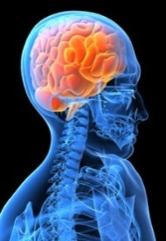

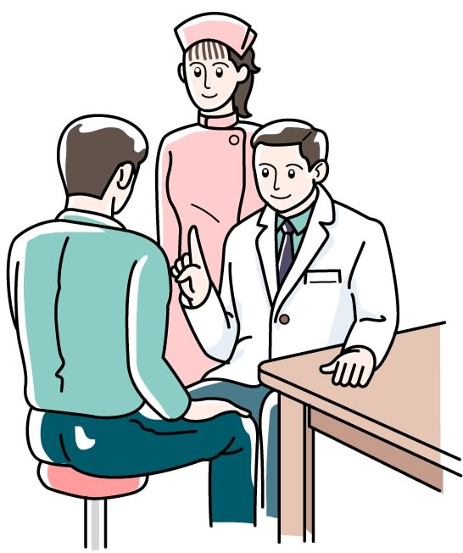


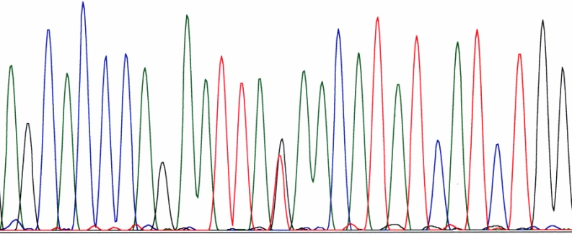

医療の特殊性／医療を受ける側、提供する側の関係
手術！
医療を受ける側
提供する側
理解
したい
けど
患 者
医療者
予後
≪
知識･経験
知識･経験
合併症 !!
【情報の非対称性】
Data
“Professional Autonomy”
専門職としての自主性・自律
説明
・患者目線で、
情報の共有
・疾患、病態
・治療方針
・合併症のRisk
・他の治療方法
患者からの
信頼・安心
確認・了解
・Informed Consent
・理解した
・自己決定した
患 者
医療者
条件

Slide 34



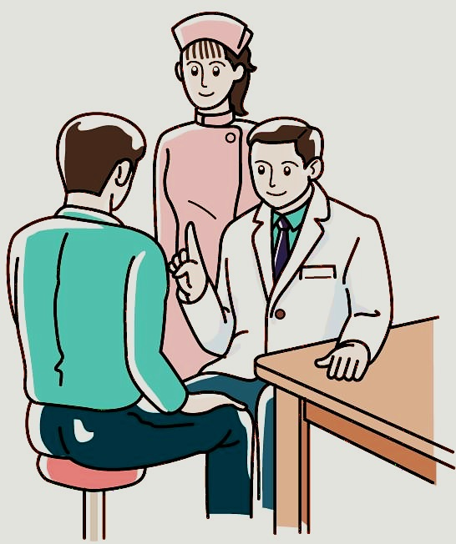
｢医療安全｣の観点から
インフォームドコンセントの重要性
？
理解
医療を受ける側
医療を提供する側
「説明と了解」の条件：
同じ 『視点』 で見ること
・対象を見るときの立脚点
情報の共有： 疾患・病態
合併症
・どこを視るかという注視点
目標の理解： 期待 vs 現状
了解したことの 『確認』が必要
・「自己決定権」の重要性
・理解した、自己決定した？

